Slide 1
Duurzame energie voor bedrijventerreinen Gepresenteerd door: Nick de Wilt
13-2-2024

Slide 2
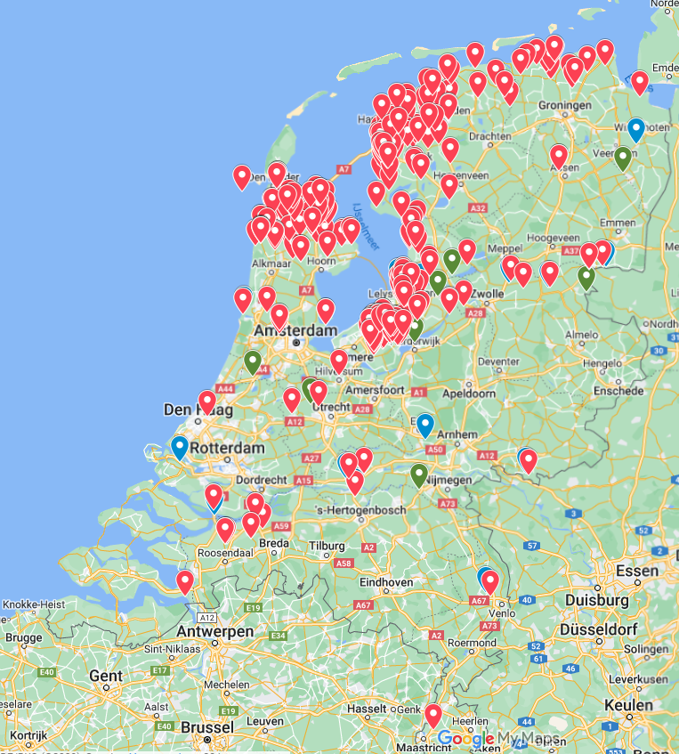
Coöperatie Windunie
Landelijke coöperatie (sinds 2001) met ca. 300 leden: wind- en zonneprojecten, energie-opslag en energie coöperaties.
Windunie is met 1,130 TWh/jaar de grootste Nederlandse duurzame-energieproducent
Windunie heeft een one-stop-shop (projectbureau): ondersteuning van eerste idee energiepark en energiehub tot en met stroomcontract en exploitatie (50 medewerkers)
Meer dan 20 jaar succesvol verbinder van mensen met groene ambities in Nederland.
Samen lokale duurzame energieprojecten realiseren
Notes:
We komen van gescheiden vraag en aanbod, gekoppeld via energieleverancier en GvOs

Slide 3
Verduurzaming van bestaande en nieuwe energiebehoefte
Regionaal
Lokale opwek
Energiehub
Hoofdafwegingen
Prijszekerheid | Mate van afhankelijkheid van externe marktprijsontwikkelingen
Netafhankelijkheid | Mate van mogelijkheden extra afname-netcapaciteit van het openbare net
Complexiteit | Mate van complexiteit van het project

Slide 4
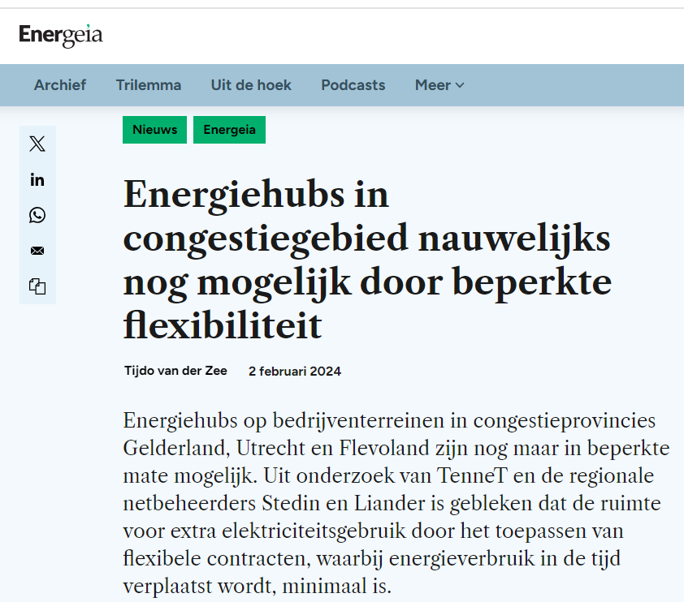
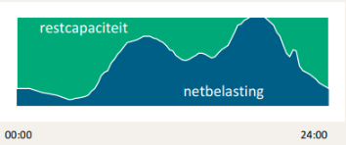
Extra afname ondanks afname-netcongestie?
Optie 1: Afname verschuiven in de tijd door vraagsturing of energie-opslag (zelfstandig of in een groep)
Optie 2: Afname én lokale opwek balanceren (zelfstandig of in een groep)
Lagere belasting op bovenliggend netvlak
Afname
Afname
opwek

Slide 5
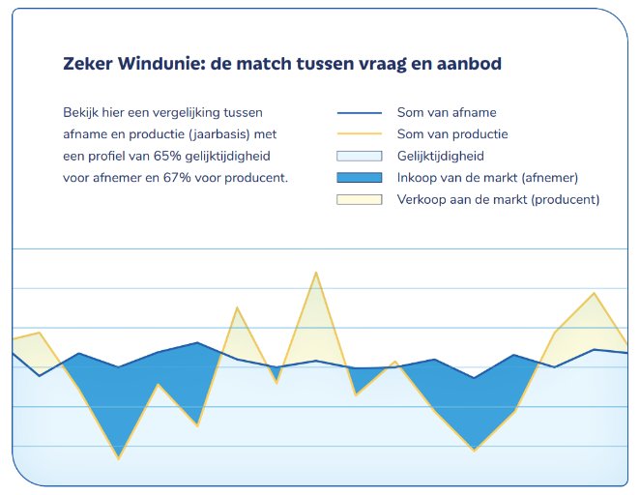
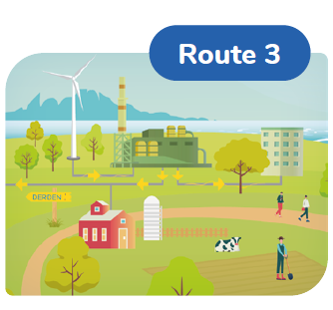
Regionaal verbinden van vraag en aanbod
Administratief energie lokaal afnemen van een nabijgelegen producent op basis van gelijktijdige productie en afname per uur.
Regionaal
Mogelijkheid voor:
Bestaande energiebehoefte
Nieuwe energiebehoefte indien geen netcongestie
Prijszekerheid | Gemiddeld, prijsafspraken voor gelijktijdige energiestromen
Netafhankelijkheid | Hoog, alleen mogelijk met voldoende afname netcapaciteit
Complexiteit | Laag, administratieve koppeling
https://www.windunie.nl/zeker-windunie
Notes:
Nieuwe marktmogelijkheden voor meer directe koppeling afname aan lokale opwek met prijsafspraken voor gelijktijdige energiestromen

Slide 6
Lokale opwek
Lokale opwek
Ontwikkelen van opwek en energie-opslag op/ nabij eigen terrein
Directe lijn of verbinding naar nieuwe of bestaande opwekinstallatie (productie-locatie, vervanging van WKKs, laadpleinen, waterstof)
Mogelijkheid voor:
Bestaande energiebehoefte
Nieuwe energiebehoefte, mits voldoende teruglevercapaciteit
Prijszekerheid | Gemiddeld, afhankelijk van lokale energiemix
Netafhankelijk-heid | Gemiddeld, mogelijkheid lokale balans vraag en aanbod, beperkingen vanwege opwekcongestie
Complexiteit | Gemiddeld/ hoog, Hoge projectcomplexiteit, beperkt aantal partijen in project.

Slide 7
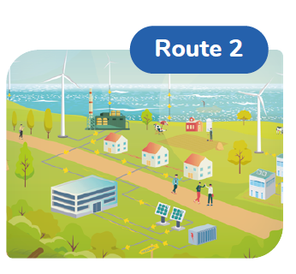
(Local4Local) Energiehubs
Energiehub
Binnen lokaal afgebakend energiesysteem wordt productie, opslag, conversie én afname van duurzame energie (elektriciteit & warmte) lokaal gebalanceerd en wordt transportcapaciteit gedeeld
Dit gebeurt in samenwerking voor én door lokale partijen op een eerlijke manier.
Binnen een local4local energiehub wordt energie geproduceerd en afgenomen tegen een eerlijke en stabiele prijs via energiedelen (kostprijs+)
Mogelijkheid voor:
Bestaande energiebehoefte
Nieuwe energiebehoefte, ook mogelijkheden in geval van teruglever- en/of afname-netcongestie.
Prijszekerheid | Hoog, energie delen tegen kostprijs+
Netafhankelijkheid | Beperkt, mogelijkheden voor delen van transportcapaciteit binnen groep: lokaal balanceren vraag én aanbod voor congestiepunt (locatie specifiek). Transportcapaciteit kunnen delen is belangrijk.
Complexiteit | Hoog, complex project met veel afhankelijkheden tussen partijen, maar biedt bredere kansen voor opwek.
Notes:
groeps-transportovereenkomst of gesloten distributiesysteem

Slide 8
Schaalniveaus van energiesystemen
Adaptatie op basis van afbeelding van Liander

Slide 9
Conclusies
Het lokaal balanceren van vraag én aanbod biedt potentie voor nieuwe energiebehoefte ondanks netcongestie, bijvoorbeeld binnen energiehubs.
Ontwikkel lokale elektrificatie, nieuwe elektriciteitsbehoefte en lokale duurzame productie gezamenlijk met een productiemix van wind en zon passend bij de energiebehoefte.
Lokale samenwerking is essentieel, waarbij vergroting van het consortium tot buiten de randen van het bedrijventerrein kansen kan bieden.
Windunie helpt u graag om samen te komen tot een passend duurzaam energiesysteem!
Contactgegevens:
Kim van der Hulst: kim.van.der.hulst@windunie.nl (06 481 756 18)
Nick de Wilt: nick.de.wilt@windunie.nl

Slide 10
Dank voor uw aandacht
Contactgegevens voor vragen of nadere afstemming:
Kim van der Hulst: kim.van.der.hulst@windunie.nl (06-48175618)
Nick de Wilt: nick.de.wilt@windunie.nl

